Slide 1
RUST 열거형과 패턴 매칭
김상원
https://youtu.be/g7lJsDoOIyY

Slide 2
열거형
match 흐름 제어 연산자
if let을 사용한 간결한 흐름 제어
Q & A

Slide 3
열거형의 특징
하나의 타입이 가질 수 있는 값들을 열거 함으로써 타입을 정의
명시적인 값 집합 정의
타입 안전성 보장
패턴 매칭의 용이성
자기 문서화
확장성
Notes:
risc란 해석해보자면 축소 명령어 집합 컴퓨터라고 해석할 수 있고요, 1980년 IBM애서 발표된 CPU의 명령어셋 아키텍처와 마이크로 아키텍처 설계에 대해 새로 제시한 개념이라고 볼 수 있습니다. 특징이라고하면 1980년 이전에는 CPU 명령어셋을 만들때 특정한 기준이 없이 만들기만 해왔는데 RISC는 CPU를 고속화 시키기 위해 CPU에 같은 트랜지스터 숫자를 투입하면서도 더 높은 성능의 CPU가 만들어 질 수 있도록 설계했다는 점입니다. AVR은 8비트 프로세스로서 소모하는 전력이 굉장히 적습니다. 그래서 소형전자제품이나 센서같은 저전력 운영이 필요한 장치에 적합합니다.

Slide 4
열거형의 특징
명시적인 값 집합 정의
열거형을 사용하면 하나의 변수가 취할 수 있는 가능한 모든 값을 명확하게 정의할 수 있다. 이는 코드의 가독성을 높이고, 의도하지 않은 값의 할당을 방지하여 오류를 줄일 수 있다.
Notes:
risc란 해석해보자면 축소 명령어 집합 컴퓨터라고 해석할 수 있고요, 1980년 IBM애서 발표된 CPU의 명령어셋 아키텍처와 마이크로 아키텍처 설계에 대해 새로 제시한 개념이라고 볼 수 있습니다. 특징이라고하면 1980년 이전에는 CPU 명령어셋을 만들때 특정한 기준이 없이 만들기만 해왔는데 RISC는 CPU를 고속화 시키기 위해 CPU에 같은 트랜지스터 숫자를 투입하면서도 더 높은 성능의 CPU가 만들어 질 수 있도록 설계했다는 점입니다. AVR은 8비트 프로세스로서 소모하는 전력이 굉장히 적습니다. 그래서 소형전자제품이나 센서같은 저전력 운영이 필요한 장치에 적합합니다.

Slide 5
열거형의 특징
타입 안전성 보장
열거형을 사용하면 컴파일 시간에 타입 체크가 가능하여, 잘못된 타입의 값이 할당되는 것을 방지할 수 있다. 이는 프로그램의 안정성을 크게 향상시킨다.
Notes:
risc란 해석해보자면 축소 명령어 집합 컴퓨터라고 해석할 수 있고요, 1980년 IBM애서 발표된 CPU의 명령어셋 아키텍처와 마이크로 아키텍처 설계에 대해 새로 제시한 개념이라고 볼 수 있습니다. 특징이라고하면 1980년 이전에는 CPU 명령어셋을 만들때 특정한 기준이 없이 만들기만 해왔는데 RISC는 CPU를 고속화 시키기 위해 CPU에 같은 트랜지스터 숫자를 투입하면서도 더 높은 성능의 CPU가 만들어 질 수 있도록 설계했다는 점입니다. AVR은 8비트 프로세스로서 소모하는 전력이 굉장히 적습니다. 그래서 소형전자제품이나 센서같은 저전력 운영이 필요한 장치에 적합합니다.

Slide 6
열거형의 특징
패턴 매칭의 용이성
많은 프로그래밍 언어에서 열거형은 패턴 매칭과 결합하여 사용된다. 이를 통해 열거형의 값에 따라 다른 동작을 쉽게 정의할 수 있으며, 코드의 가독성과 유지 보수성이 향상된다.
Notes:
risc란 해석해보자면 축소 명령어 집합 컴퓨터라고 해석할 수 있고요, 1980년 IBM애서 발표된 CPU의 명령어셋 아키텍처와 마이크로 아키텍처 설계에 대해 새로 제시한 개념이라고 볼 수 있습니다. 특징이라고하면 1980년 이전에는 CPU 명령어셋을 만들때 특정한 기준이 없이 만들기만 해왔는데 RISC는 CPU를 고속화 시키기 위해 CPU에 같은 트랜지스터 숫자를 투입하면서도 더 높은 성능의 CPU가 만들어 질 수 있도록 설계했다는 점입니다. AVR은 8비트 프로세스로서 소모하는 전력이 굉장히 적습니다. 그래서 소형전자제품이나 센서같은 저전력 운영이 필요한 장치에 적합합니다.

Slide 7
열거형의 특징
자기 문서화
열거형의 각 값은 코드 내에서 특정 상태나 옵션을 명확하게 설명한다. 이는 코드를 읽는 사람이 프로그램의 의도를 더 쉽게 이해할 수 있도록 돕는다.
Notes:
risc란 해석해보자면 축소 명령어 집합 컴퓨터라고 해석할 수 있고요, 1980년 IBM애서 발표된 CPU의 명령어셋 아키텍처와 마이크로 아키텍처 설계에 대해 새로 제시한 개념이라고 볼 수 있습니다. 특징이라고하면 1980년 이전에는 CPU 명령어셋을 만들때 특정한 기준이 없이 만들기만 해왔는데 RISC는 CPU를 고속화 시키기 위해 CPU에 같은 트랜지스터 숫자를 투입하면서도 더 높은 성능의 CPU가 만들어 질 수 있도록 설계했다는 점입니다. AVR은 8비트 프로세스로서 소모하는 전력이 굉장히 적습니다. 그래서 소형전자제품이나 센서같은 저전력 운영이 필요한 장치에 적합합니다.

Slide 8
열거형의 특징
확장성
일부 프로그래밍 언어에서는 열거형이 데이터를 가질 수 있다. 이는 열거형이 단순한 상수 집합을 넘어서 복잡한 데이터 구조를 표현할 수 있게 해주며, 프로그램의 확장성과 유연성을 높인다.
Notes:
risc란 해석해보자면 축소 명령어 집합 컴퓨터라고 해석할 수 있고요, 1980년 IBM애서 발표된 CPU의 명령어셋 아키텍처와 마이크로 아키텍처 설계에 대해 새로 제시한 개념이라고 볼 수 있습니다. 특징이라고하면 1980년 이전에는 CPU 명령어셋을 만들때 특정한 기준이 없이 만들기만 해왔는데 RISC는 CPU를 고속화 시키기 위해 CPU에 같은 트랜지스터 숫자를 투입하면서도 더 높은 성능의 CPU가 만들어 질 수 있도록 설계했다는 점입니다. AVR은 8비트 프로세스로서 소모하는 전력이 굉장히 적습니다. 그래서 소형전자제품이나 센서같은 저전력 운영이 필요한 장치에 적합합니다.

Slide 9
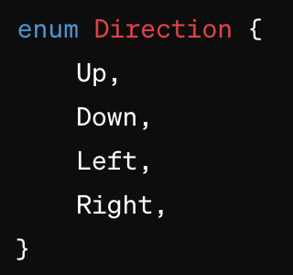
Enum의 기본 구조
간단한 열거형은 ‘enum’ 키워드, 그 뒤에 이름, 중괄호로 묶인 변형 집합을 사용하여 정의됨
Notes:
risc란 해석해보자면 축소 명령어 집합 컴퓨터라고 해석할 수 있고요, 1980년 IBM애서 발표된 CPU의 명령어셋 아키텍처와 마이크로 아키텍처 설계에 대해 새로 제시한 개념이라고 볼 수 있습니다. 특징이라고하면 1980년 이전에는 CPU 명령어셋을 만들때 특정한 기준이 없이 만들기만 해왔는데 RISC는 CPU를 고속화 시키기 위해 CPU에 같은 트랜지스터 숫자를 투입하면서도 더 높은 성능의 CPU가 만들어 질 수 있도록 설계했다는 점입니다. AVR은 8비트 프로세스로서 소모하는 전력이 굉장히 적습니다. 그래서 소형전자제품이나 센서같은 저전력 운영이 필요한 장치에 적합합니다.

Slide 10
데이터 열거형
Rust 열거형은 데이터를 저장할 수도 있기 때문에 다른 많은 프로그래밍 언어의 열거형보다 더 다양함
열거형의 각 변형은 서로 다른 유형과 관련 데이터의 양을 가질 수 있음
Notes:
risc란 해석해보자면 축소 명령어 집합 컴퓨터라고 해석할 수 있고요, 1980년 IBM애서 발표된 CPU의 명령어셋 아키텍처와 마이크로 아키텍처 설계에 대해 새로 제시한 개념이라고 볼 수 있습니다. 특징이라고하면 1980년 이전에는 CPU 명령어셋을 만들때 특정한 기준이 없이 만들기만 해왔는데 RISC는 CPU를 고속화 시키기 위해 CPU에 같은 트랜지스터 숫자를 투입하면서도 더 높은 성능의 CPU가 만들어 질 수 있도록 설계했다는 점입니다. AVR은 8비트 프로세스로서 소모하는 전력이 굉장히 적습니다. 그래서 소형전자제품이나 센서같은 저전력 운영이 필요한 장치에 적합합니다.

Slide 11
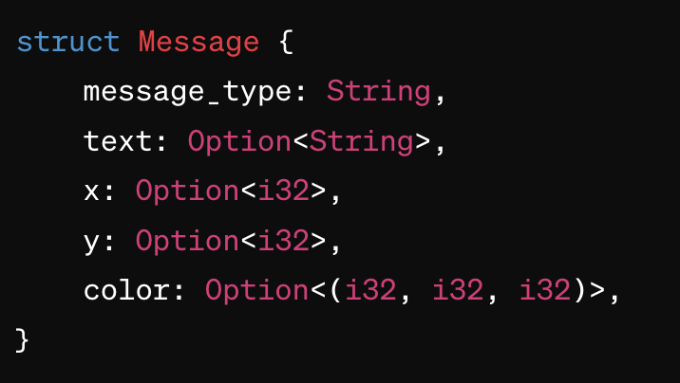
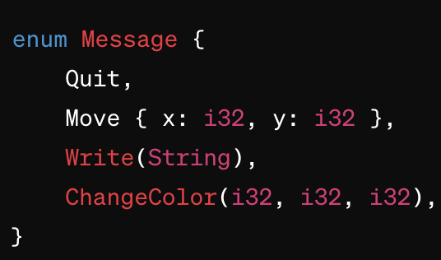
데이터 열거형
Message 열거형에서 Quit 변형은 데이터를 전달하지 않고, Move는 두 개의 필드가 있는 명명된 구조체를 포함하고, Write는 단일 String을 포함하고, ChangeColor는 세 개의 i32 값을 포함한다.
Notes:
risc란 해석해보자면 축소 명령어 집합 컴퓨터라고 해석할 수 있고요, 1980년 IBM애서 발표된 CPU의 명령어셋 아키텍처와 마이크로 아키텍처 설계에 대해 새로 제시한 개념이라고 볼 수 있습니다. 특징이라고하면 1980년 이전에는 CPU 명령어셋을 만들때 특정한 기준이 없이 만들기만 해왔는데 RISC는 CPU를 고속화 시키기 위해 CPU에 같은 트랜지스터 숫자를 투입하면서도 더 높은 성능의 CPU가 만들어 질 수 있도록 설계했다는 점입니다. AVR은 8비트 프로세스로서 소모하는 전력이 굉장히 적습니다. 그래서 소형전자제품이나 센서같은 저전력 운영이 필요한 장치에 적합합니다.

Slide 12
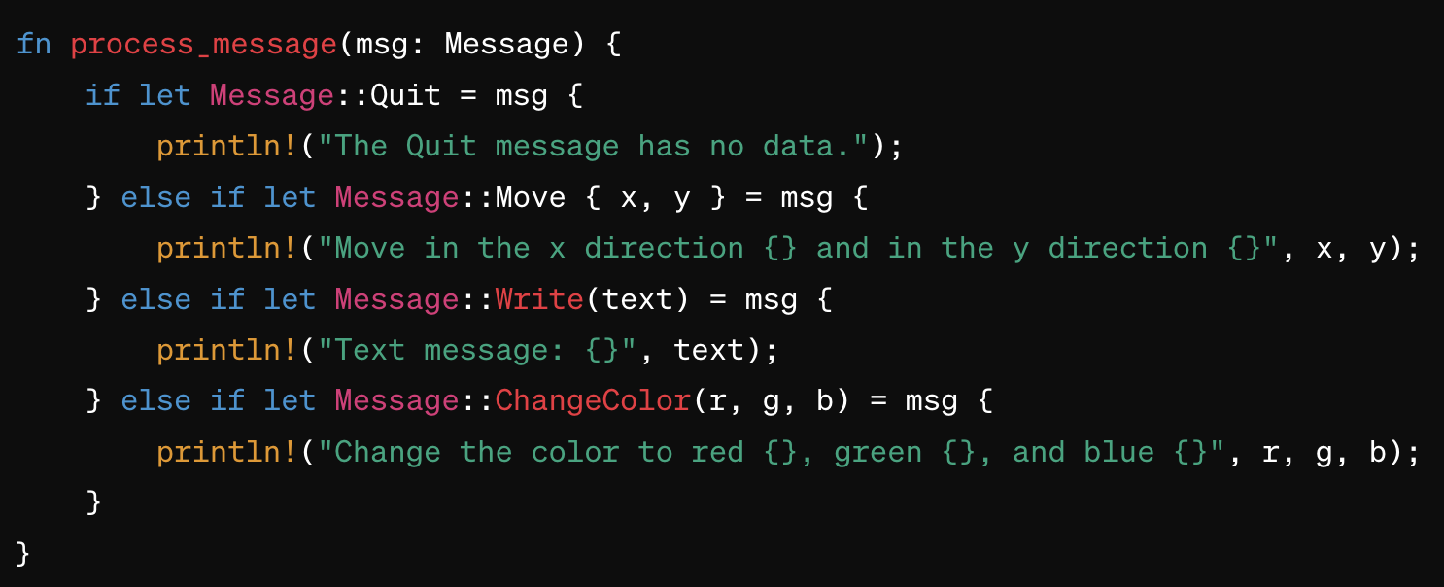
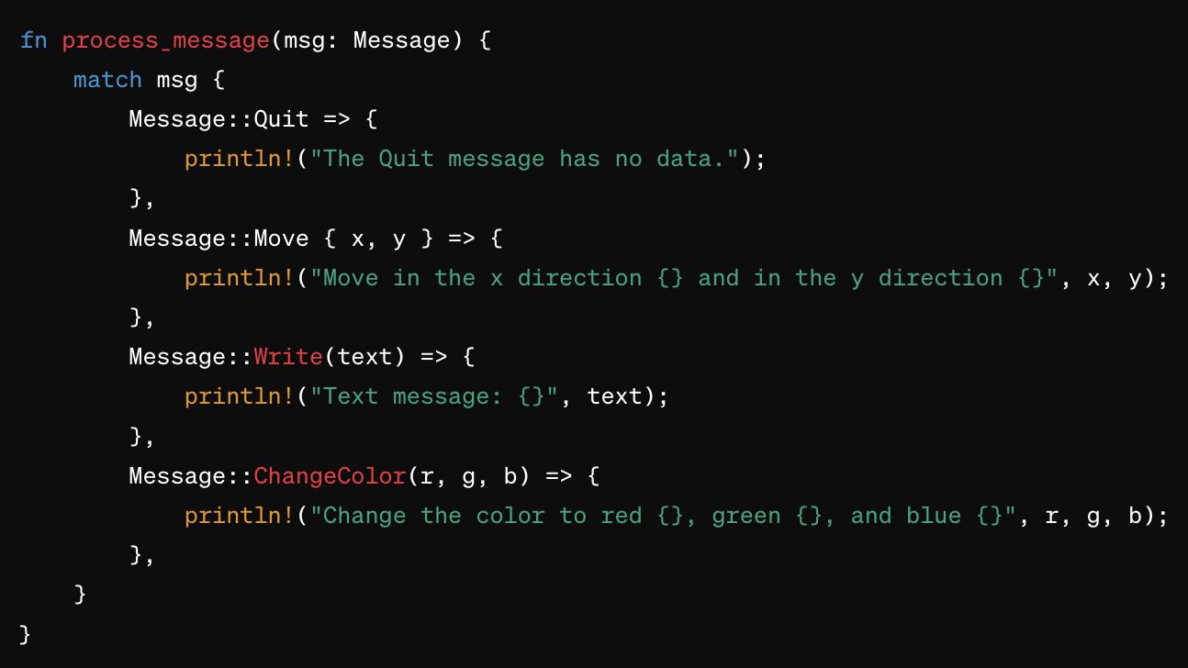
match 흐름제어 연산자
Rust 열거형의 가장 강력한 기능 중 하나는 'match' 문을 통한 Rust의 패턴 일치와의 통합이다. 이를 통해 열거형 값의 변형에 따라 다양한 코드를 실행할 수 있다.
Notes:
risc란 해석해보자면 축소 명령어 집합 컴퓨터라고 해석할 수 있고요, 1980년 IBM애서 발표된 CPU의 명령어셋 아키텍처와 마이크로 아키텍처 설계에 대해 새로 제시한 개념이라고 볼 수 있습니다. 특징이라고하면 1980년 이전에는 CPU 명령어셋을 만들때 특정한 기준이 없이 만들기만 해왔는데 RISC는 CPU를 고속화 시키기 위해 CPU에 같은 트랜지스터 숫자를 투입하면서도 더 높은 성능의 CPU가 만들어 질 수 있도록 설계했다는 점입니다. AVR은 8비트 프로세스로서 소모하는 전력이 굉장히 적습니다. 그래서 소형전자제품이나 센서같은 저전력 운영이 필요한 장치에 적합합니다.

Slide 13
match 흐름제어 연산자
‘if let’ 접근 방식은 열거형 변형의 수가 증가함에 따라 더 반복적이고 읽기 어려운 코드로 이어질 수 있음
‘match’와 달리 ‘if let’은 완전성 검사를 시행하지 않아, 열거형의 변형을 처리하지 못할 경우 컴파일러가 경고할 수 없음
Notes:
risc란 해석해보자면 축소 명령어 집합 컴퓨터라고 해석할 수 있고요, 1980년 IBM애서 발표된 CPU의 명령어셋 아키텍처와 마이크로 아키텍처 설계에 대해 새로 제시한 개념이라고 볼 수 있습니다. 특징이라고하면 1980년 이전에는 CPU 명령어셋을 만들때 특정한 기준이 없이 만들기만 해왔는데 RISC는 CPU를 고속화 시키기 위해 CPU에 같은 트랜지스터 숫자를 투입하면서도 더 높은 성능의 CPU가 만들어 질 수 있도록 설계했다는 점입니다. AVR은 8비트 프로세스로서 소모하는 전력이 굉장히 적습니다. 그래서 소형전자제품이나 센서같은 저전력 운영이 필요한 장치에 적합합니다.

Slide 14
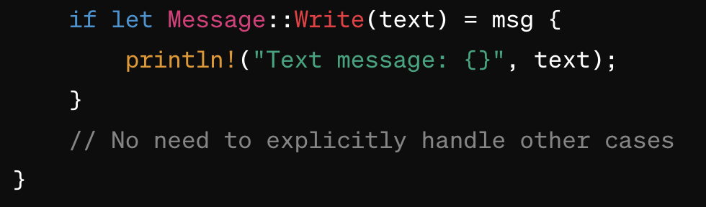
If let을 사용한 간결한 흐름 제어
‘message’ 열거형에서 ‘Write’ 변형만 처리할 경우 if let을 사용하는게 match를 사용하는 것보다 보다 간결함
특정 변형에 초점을 맞춰 코드를 단순화 하고 철저한 처리가 필요하지 않을 때 유용함
Notes:
risc란 해석해보자면 축소 명령어 집합 컴퓨터라고 해석할 수 있고요, 1980년 IBM애서 발표된 CPU의 명령어셋 아키텍처와 마이크로 아키텍처 설계에 대해 새로 제시한 개념이라고 볼 수 있습니다. 특징이라고하면 1980년 이전에는 CPU 명령어셋을 만들때 특정한 기준이 없이 만들기만 해왔는데 RISC는 CPU를 고속화 시키기 위해 CPU에 같은 트랜지스터 숫자를 투입하면서도 더 높은 성능의 CPU가 만들어 질 수 있도록 설계했다는 점입니다. AVR은 8비트 프로세스로서 소모하는 전력이 굉장히 적습니다. 그래서 소형전자제품이나 센서같은 저전력 운영이 필요한 장치에 적합합니다.

